Slide 1


Kohtaamisia hoivakodeissa
Ikääntyvien yliopisto 12.11.2025
Jari Pirhonen
Tampereen yliopisto, KOHO hanke
Koivupirtin säätiö sr
Sointu Senioripalvelut

Slide 2
Tutkimuksen taustaa
Muistisairaus ja hengellisyys -tutkimusteema
10 vanhustyössä toimivan papin teemahaastattelut kesä-joulukuussa 2020
Kokeneita pappeja:
Sielunhoitokokemus välillä 4–40 vuotta, yhteensä 160 vuotta
Kokemus muistisairaista 2,5–40 vuotta, yhteensä 136 vuotta
Oma väitöstutkimus
Hyvän elämän osatekijät hoivakodissa
Havainnointi ja asukashaastattelut

Slide 3
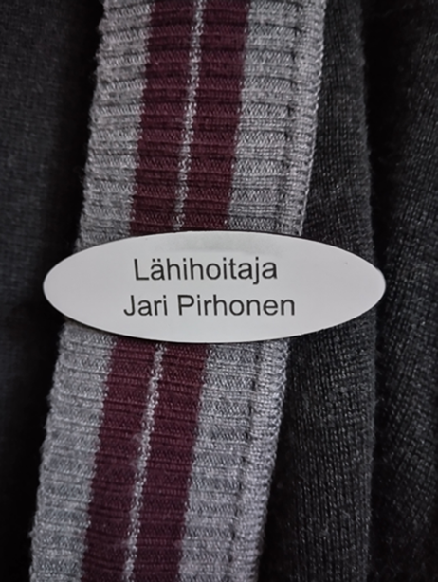
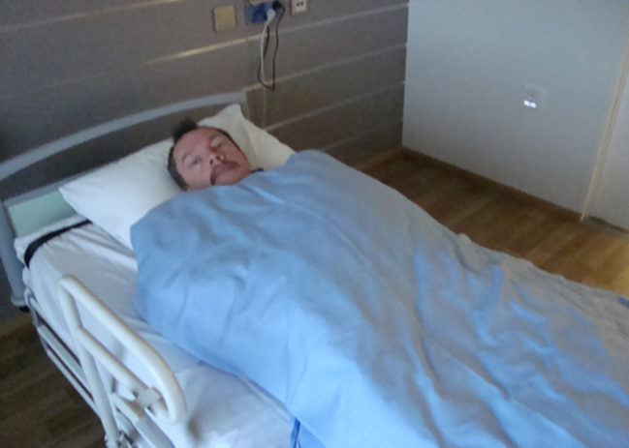
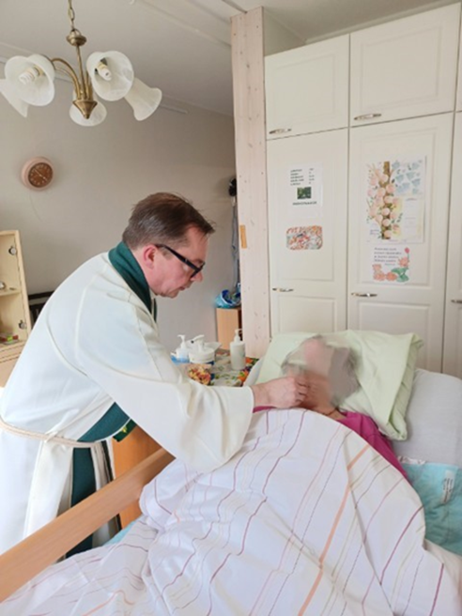
Oma tausta

Slide 4
Havainnoi
Tutkimus perustuu pappien havaintoihin ja tulkintoihin
Papit olivat työssään oppineet havainnoimaan tarkasti:
”Mie tarkkailen näitten dementian vallassa olevien muistisairaiden kanssa tätä huulten liikettä tai silmien liikettä tai pään liikettä. Siinä on monesta semmosesta ja hymyä esimerkiksi. Tai jos toinen yrittää ottaa kädestä tai liikuttaa sormia. Se on tämmönen ruumiillinen tapahtuma tämä kommunkaatio… …Tämä ruumiillisuus on keskeinen asia, kosketus ja tämmönen kaikki, ehtoollinenkin, se viinin maku, leivän mauttomuus mihin ne on tottunu. Huulilla käytetään pikkusen viiniä lusikalla huulille”.
→ kommunikaation kehollisuus!

Slide 5
Vahvat tunneilmaisut
ANNELI: Mutta sit semmoinen mitä usein tulee et se herättää tunteita joku tai muistoja, vaikka muuten sanoja ei oisikaan niin saattaa ruveta itkemään jonkun laulun kuultua. Ne on vähän semmoisia hankalia tilanteita, koska sitten ei oikein tiedä miten siinä pitäis toimia.. ..Mut ne on semmoisia tilanteita että tuntuu oikein omassa sydämessä se et mitä tähän nyt pitäis tehdä tai sanoa että niin.
TUTKIJA: Joo, eli tällainen hartaustilaisuus hyvinkin syvästi muistisairaissa ihmisissä selvästi aiheuttaa, voi aiheuttaa syviäkin tunteita?
ANNELI: Kyllä, kyllä, kyllä. Et semmoisia muistoja tulee ja joku Raamatunkohta saattaa herättää. Mutta usein se on laulu, joka herättää semmoisen.
https://www.youtube.com/watch?v=hvvXom7uqUI

Slide 6
Vaikeasti muistisairaskin voi yrittää osallistua
”Esimerkiks ehtoollisen jaossa, kun ei ihmisestä oikein tiedä että onko hän siellä vai täällä mut sitte ku menee siihen, tai sanoo nämä Jeesuksen Kristuksen ruumis ja näin, ni suu aukee ku linnunpojalla, esimerkiks. Jos hänelt olis kysytty haluatko ehtoolliselle ni ei olis ymmärtäny et mist on kysymys mut sit nää tietyt asiat tavallaan laukasee sitä”.
”On kyllä ollu tapauksia että ihmiseen on saanu yhteyden sillä lailla että on laulanu että Isän ja Pojan ja Pyhän Hengeen nimeen [laulaen]. Siinä se ihminen on vastannut että aamen, aamen, aamen [laulaen]. Se on aika merkillistä. Ja sillä on tullu erittäin hyvä tunne, ottanu käden. Miekin muistan ykskin ihminen otti kädestä kiinni kun tuli jotakin tuttua hälle kun kaikki oli vierasta. Yhtäkkiä tuli jotakin tuttua”.

Slide 7
Symbolit sanojen tilalla
PAPPI: Siinä on harras tunnelma, et ihmiset haluu siihen semmoseen hartaaseen tunnelmaan, voidakseen kokea sen pyhän.
TUTKIJA: Eli he ymmärtävät että siinä on tällanen erityinen hetki, tällanen pyhä hetki taikka hengellinen hetki?
PAPPI: Kyllä. Mulla on vahvasti tämä kokemus. Et se että sytytetään kynttilä, vaikka se nyt oiskin led-kynttilä, tai siinä pöydällä on ne kristilliset symbolit osoittamassa et nyt on menossa hartaushetki tai ehtoollishetki, symboleilla on merkitystä. Puhumattakaan sillä minun pukeutumisella, että kun mie pistän alban päälle ennen ehtoollishetkeä, niin sillon synnyttää semmosen pyhän tunnun.
→ lisäksi tilanteen mukainen käyttäytyminen

Slide 8
Viestinnän suunta
Kaikki alkaa omista vaatimuksista luopumisesta ja avoimena olemisesta:
”Siihen on asetuttava kuuntelemaan ja opettelemaan ja oppimaan kustakin ihmisestä erikseen. Sulla voi olla päässä metodeja ja toimintatapoja ja ne on hyvä ollakin, aika laajakin skaala erilaisia terapia- ynnä muita muotoja. Mutta sitten kun jokainen ihminen on erilainen ja hänen historiansa on ainutlaatuinen ja ainutkertainen, se on aina pysähdyttävä siihen mitä tällä ihmisellä on jäljellä. Miten hän saa kokea yhteyttä. Ei niinkään että miten mie saan yhteyden häneen vaan miten hän saa kokea yhteyttä itseen tai toisiin ihmisiin, Jumalaan”.

Slide 9
Kehollisuuteen liittyen läsnäolon taito
”Ja sie jos kohtaat toisen lämpimästi, ruumiillisesti kosketat antavasti, puhuttelet kauniisti, se tuntuu hyvältä. Tulee semmonen lempeä ääni jos sinun kosketuksesi on kunnioittava, antava, ei-tungetteleva, samoin äänesi… …Siellä saatto olla että kolme laulua vielä muisti vaikka oli siirretty jo kotoa pois. Siellä hoivatalossakin jäi vain yksi, se jäi se tuu tuu tupakkirulla saatto jäädä, mitä äiti oli laulanut. Ja siinä se on, silloin se hengellisyys oli sitä sen hyräilyä ja sitä äidin muistelua ja äidin otteita, silittämistä päästä ja lempeää kosketusta”.

Slide 10
Tilanteisuus
”Vaikka he osaa monet, ne [virret] ulkoo niin sekin on jännä nähdä niin se on tärkee monelle silti et heil on virsikirja kädessä ja siin on se virren, oikeesti se missä se menee vaik he sit melkeen ulkomuistista sen laulaakin mutta, seki on varmaan joku osallistumisen kokemus. Et me ollaan hartaushetkessä niin mul on virsikirja tässä, et niin se kuuluu olla [naurahdus] niin, meil on siellä, on virsikirjat osastolla et ne on helppo sieltä ottaa. Näin se toimii ja useimmiten hyvin”.
”Mutta [muistisairas] voi myös ymmärtää että tässä on se joku erityinen tilanne, ja sitte se voi tuoda sitä rauhallisuutta ja turvallisuutta, vaikkei ymmärrä yhtään mitä toi puhuu. Voihan semmonen tilanne tulla vaikka olis portugalinkielisessä messussa ja siellä soi tuttu musiikki. Yhtään en ymmärrä mitä se pappi puhuu siellä mutta se on silti se messu. Vähän sama tilanne tässä”.

Slide 11
Past-oral care eli sanojen tuolla puolen
”Muistan semmosia keskusteluja että se muistisairas ihminen jonka vieressä istuu ja ehkä pitää kädestä kii jos on sentapanen tilanne, ja ihminen haluaa, hän saattaa puhua pitkään, minä sinne väliin ku ei mul oo aavistustakaan mitä hän tarkottaa, sieltä voi tulla ihan oikeita sanojakin ja näin, mutta.. siis semmosta ettei siitä pääse välttämättä edes tällain validaatiomenetelmällä tarttumaan mihinkään vaan se on tämmöstä että vähän väliin nyökkäilee ja osoittaa että on vähän siinä samassa tunnetilassa, niin sitte se saattaa olla lopuksi se, ”kiitos kun annoit aikaa”. Mul ei oo mitään aavistusta mitä hän on puhunu. Hän on hyvin tyytyväinen”.
→ sosiaalisten konventioiden pysyvyys?

Slide 12
Sukupolvitaju
”Ja sitten kanttorin kanssa pidettiin niin että kanttori soitti virsiä ja sitten siinä saatto tulla Kesäillan valssikin kyllä siihen virsien keskelle tämmöisenä välisoittona [naurahtaa] sitten hartauden lomassa, että tämmöistä mitä niinkun tämmöiset, näähän nyt on tällä hetkellä semmoisia 30–40-luvun syntyneitä, niin sen ajan tämmöistä jotakin saatettiin sitten soittaa siihen välille, Olavi Virtaa tai joku tämmöinen Metsäkukkia. Niin monet semmoiset muisti silloin et tuo oli minun häävalssini ja saatto tulla yhtäkkiä sieltä, että muistaa siis semmoisia nuoruudenajan asioita”.

Slide 13
Kohtaamisen tavoite vaikeasti muistisairaan kohdalla
”Kaikki sellanen mikä parantaa, poistaa sen muistisairaan ihmisen ahdistusta taikka levottomuutta tai pahaa oloa, ahdistuskin on jo vahva sana, jonkinlaista pahaa oloa, turvattomuutta, ihan mitä tahansa, niin se kaikki on sielunhoitoa… …Minä oon poiminu tämmösen.. Irja Kilpeläisen, jostakin kirjasta hänen määritelmänsä, jossakin hän on sanonu että sielunhoito on ihmisen auttamista hänen iloonsa. Minusta tämä on erittäin totta muistisairaan ihmisen kanssa. Sitte ku hänellä ei ole paha olla ni hänen sielunsa on tullu hoidetuksi”.

Slide 14
Ja muista:
”Se mikä tässä täytyy muistaa, että vaikka kuinka on muistisairas ihminen ja kognitio heikkenee ni heistä ei tule lapsia, ei tässäkään yhteydessä. Ei mitään semmosia pyhäkoulutauluja että täältä tulee lammas, ei. Eli sen muistaminen, eihän heistä lapsia tule. Se aikuisuus pitää siinä ja semmonen arvostaminen olla mukana. Lässyttäminen ei oo sopivaa”.

Slide 15
Kohtaamista tukevia käytänteitä hoivakodissa
Aiemman elämäntyylin tukeminen
Asukkaiden toiveiden huomioiminen
Huumori
Tunneilmaisun tukeminen (riitely)

Slide 16
Kotitehtävä
Ala laatia itsellesi musiikkitahtoa eli:
Listaa itsellesi tärkeitä lauluja esim. 100 kpl
Lataa ne muistitikulle ym.
Kirjoita ylös, miksi mikin laulu on sinulle tärkeä ja millaisia tunteita se herättää
Koska jos olet joskus muistisairas:
Laulut laukaisevat muistoja ja positiivisia tunteita
Saat paremmin kontaktia toisiin ihmisiin
Toiset näkevät sinut persoonana

Slide 17
Kirjallisuutta
Pirhonen, J. (2017) Good human life in assisted living for older people: What the residents are able to do and be. Tampere: Suomen Yliopistopaino – Juvenes Print Oy.
Pirhonen, J., Vähäkangas, A. & Saarelainen, S. (2023). Religious bodies–Lutheran chaplains interpreting and asserting religiousness of people with severe dementia in Finnish nursing homes. Journal of Ageing & Longevity, 3(1), 92–106.
Pirhonen, J. & Saarelainen, S. (2022). Jumalansa unohtaneiden uskonnollisuus: Sairaalapappien tulkinnat uskonnollisuudesta hoivakodeissa. Teologinen aikakauskirja, 127(4), 396–410.
Pirhonen, J. (2021). Pyhän Franciscuksen jalanjäljissä – Papit muistisairaiden ihmisten uskonnollisuuden tukena hoivakodeissa. Uskonnontutkija - Religionsforskaren, 10(4).
Swinton, J. (2013). Dementia, kun Jumala ei unohda. Keuruu: Otava.

Slide 18
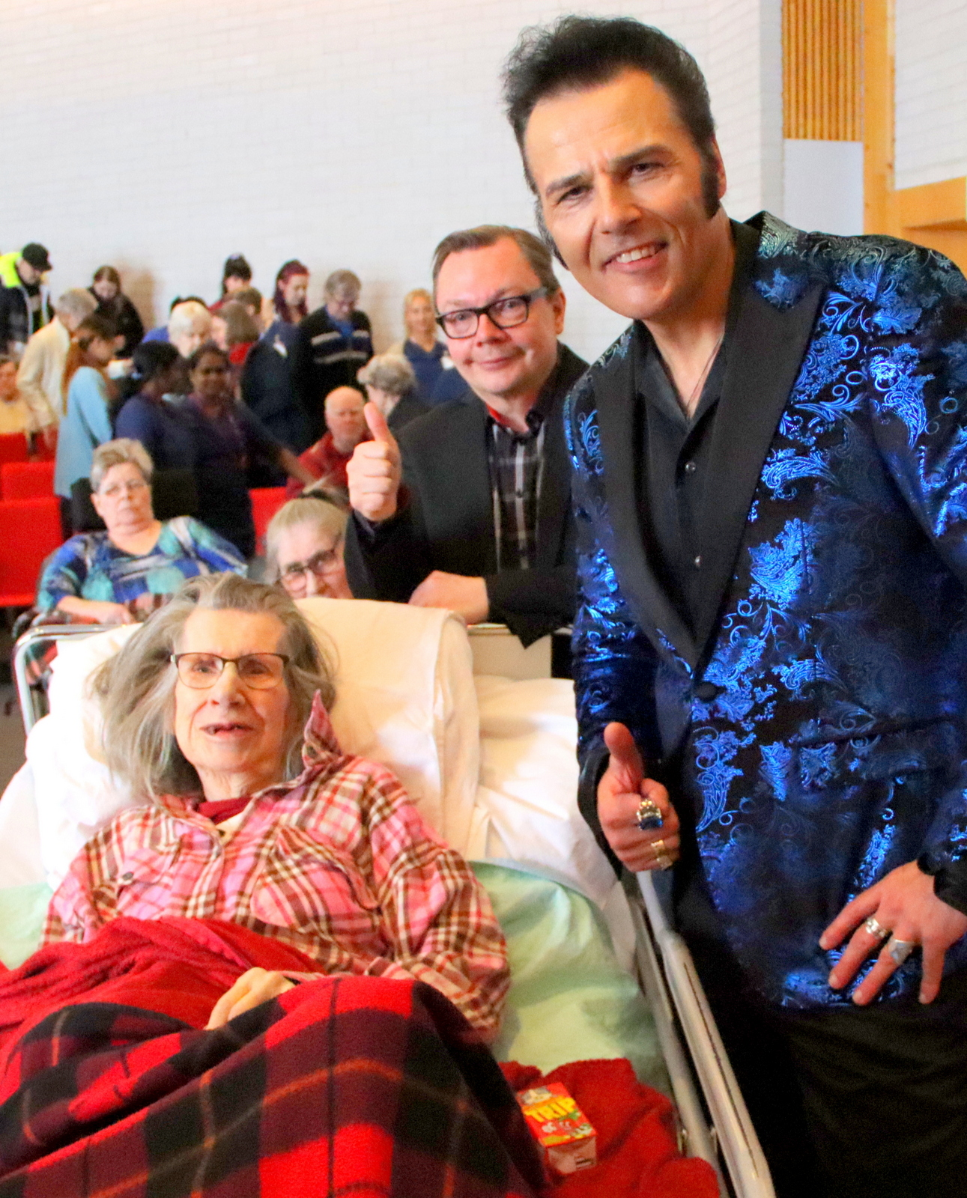
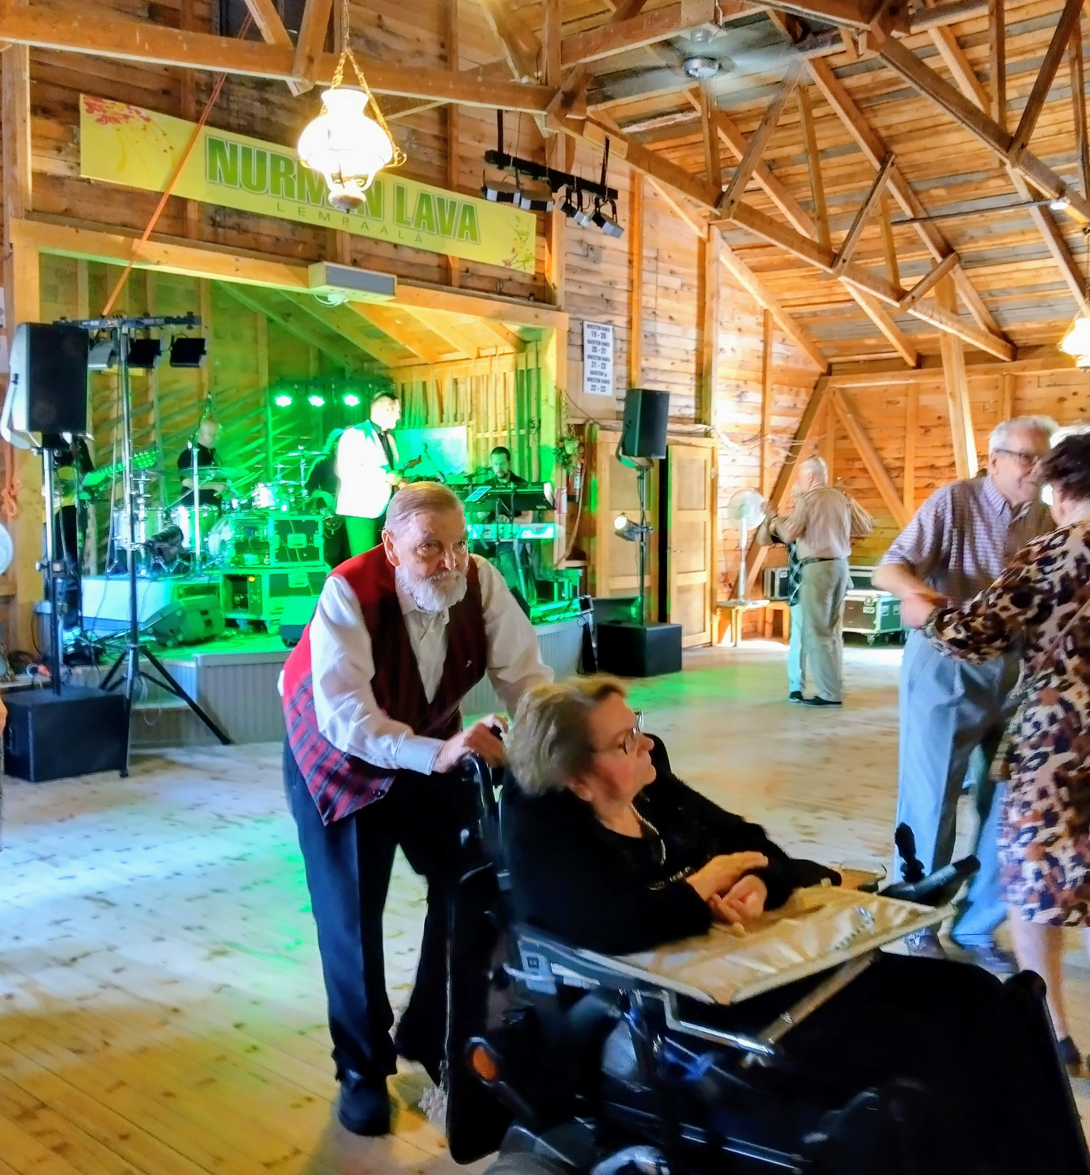
Kiitos!

